Slide 1
Esiti INVALSI I.C. Bassano Romano
Rilevazioni 2019 F.S. Fravolini Anna

Slide 2
Premessa
L’INVALSI restituisce i dati sottoforma di tabelle e grafici per permettere una lettura globale delle informazioni raccolte con le prove. Le tabelle inserite in questa breve presentazione sono solo uno dei modi di restituzione che è stato scelto per la sua immediatezza di lettura e per una visione generale dei risultati. .
In particolare in queste tabelle i dati delle rilevazioni sono riportati su una scala di abilita 'secondo la quale il punteggio della media nazionale per tutti i livelli di istruzione è stato posto pari a 200.
Attraverso la posizione delle frecce è possibile ottenere l’indicazione del risultato di tale confronto: le frecce in alto indicano un esito superiore alla media nazionale, del centro e regionale, le frecce orizzontali indicano un esito uguale alle medie di riferimento e le frecce in basso un esito inferiore.
I risultati visualizzati in queste tabelle sono forniti per le singole classi e per l’Istituto nel suo complesso(ultima riga di ogni tabella).

Slide 3
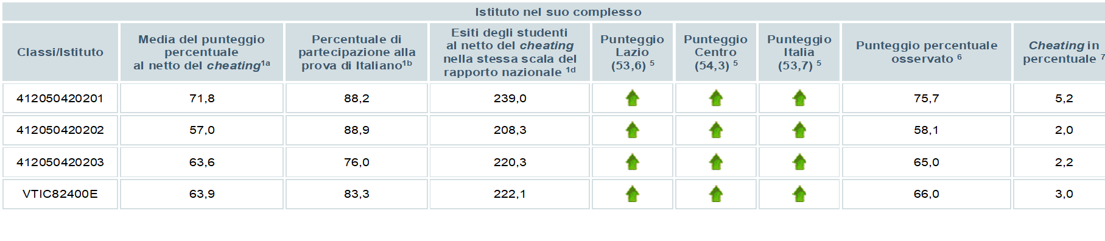
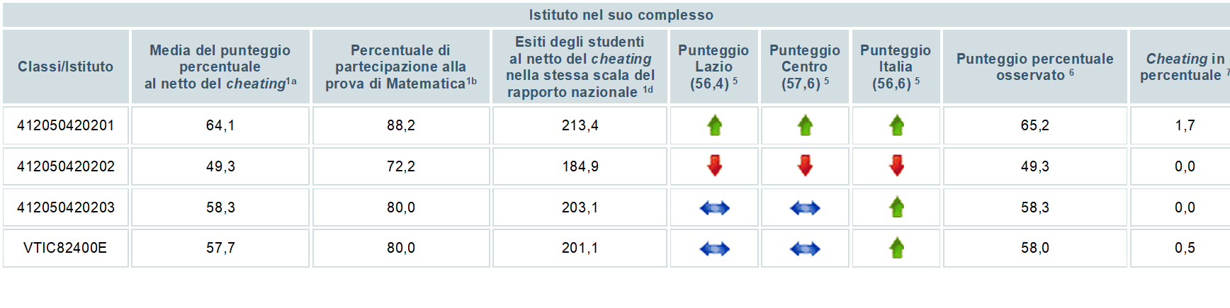
Scuola Primaria classi seconde ITALIANO
classi seconde MATEMATICA

Slide 4
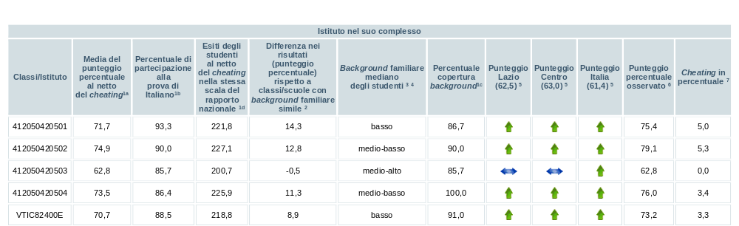
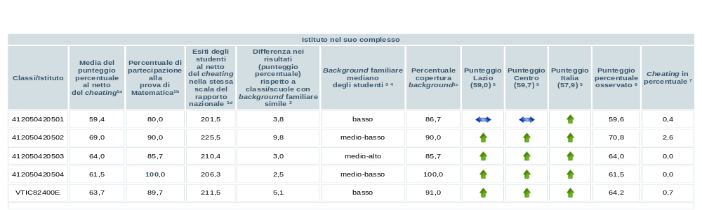
Scuola Primaria classi quinte Italiano
classi quinte matematica

Slide 5
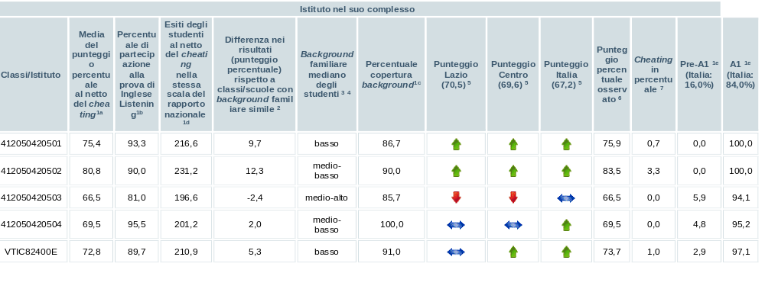
Scuola primaria Classi quinte Inglese - listening

Slide 6
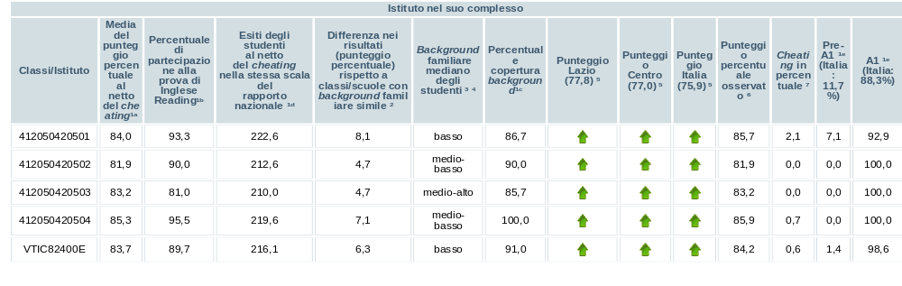
Scuola primaria Classi quinte Inglese - reading

Slide 7
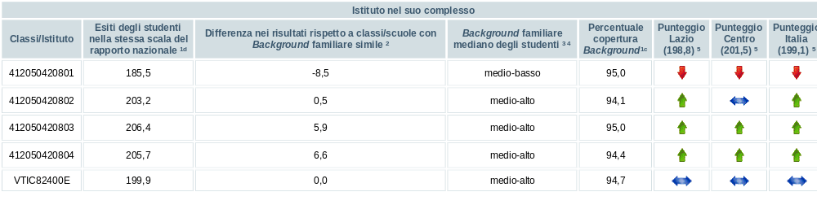
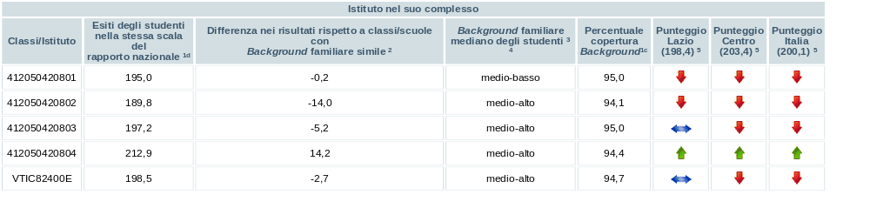
Scuola secondaria classi terze italiano
classi terze matematica

Slide 8
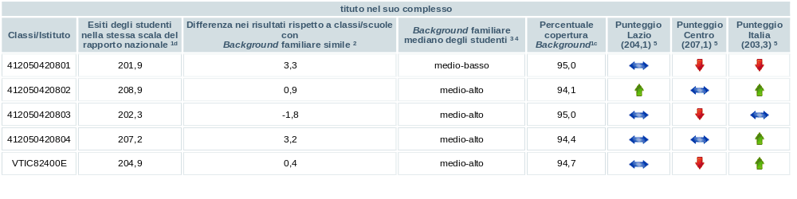
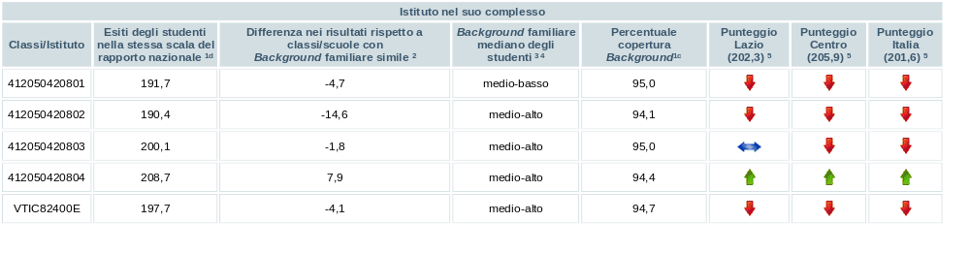
Scuola Secondaria classi terze Inglese- reading
classi terze Inglese- listening

